Slide 1
第一章 勾股定理
3 勾股定理的应用

Slide 2
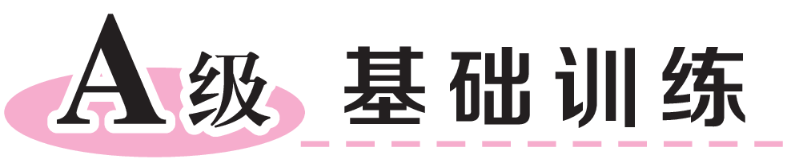
1. 两只小鼹鼠在地下从同一处开始打洞，一只朝北面挖，每分
钟挖8cm，另一只朝东面挖，每分钟挖6cm，挖完10min时两只
小鼹鼠相距（ A ）
A
A. 100cm | B. 50cm
C. 140cm | D. 80cm

Slide 3
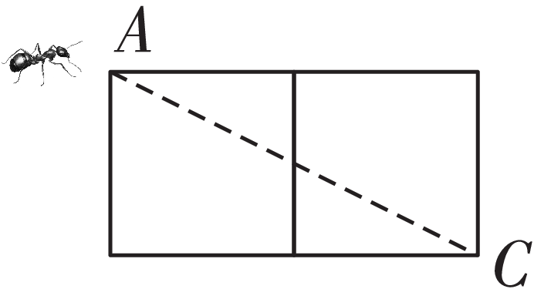
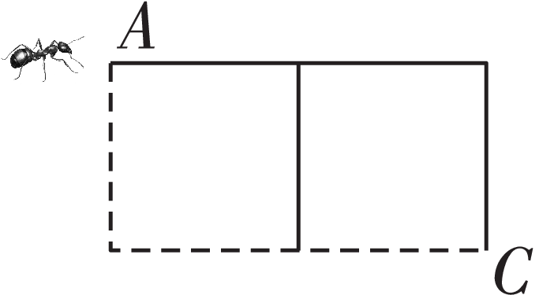
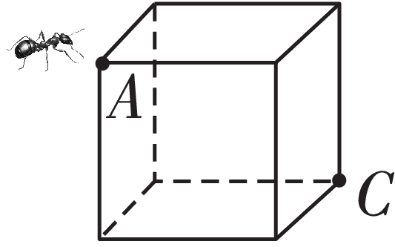
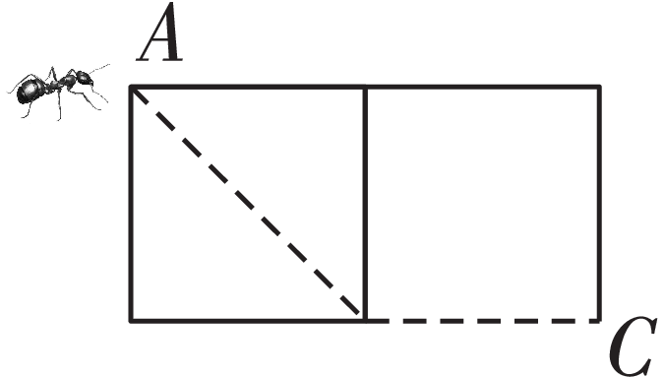
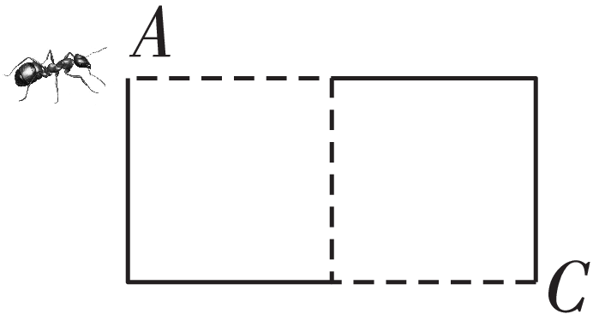
2. 如图，一只电子蚂蚁从正方体的顶点 A 处沿着表面爬到顶点
C 处，电子蚂蚁的部分爬行路线在平面展开图中用虚线表示.其
中能说明爬行路线最短的是（ A ）
A
A
B
（第2题图）
C
D

Slide 4
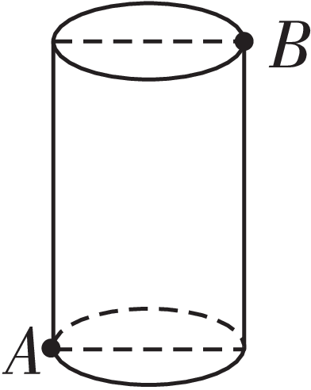
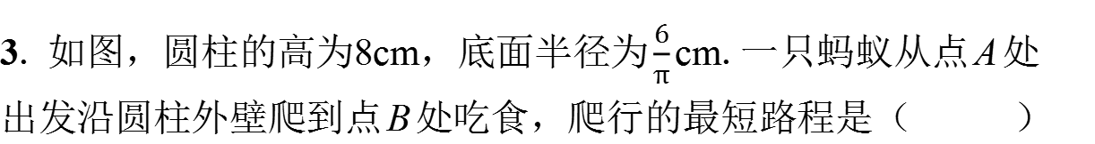
3. 如图，圆柱的高为8cm，底面半径为 $\frac{6}{π}$ cm.一只蚂蚁从点 A 处
出发沿圆柱外壁爬到点 B 处吃食，爬行的最短路程是（ C ）
C
（第3题图）
A. 6cm | B. 8cm | C. 10cm | D. 12cm

Slide 5
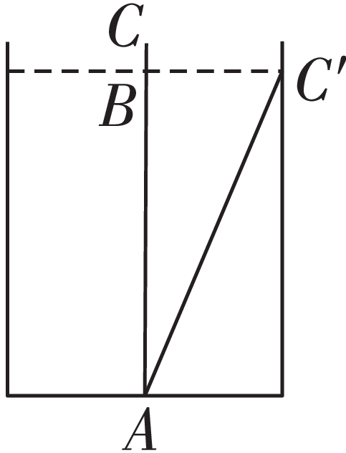
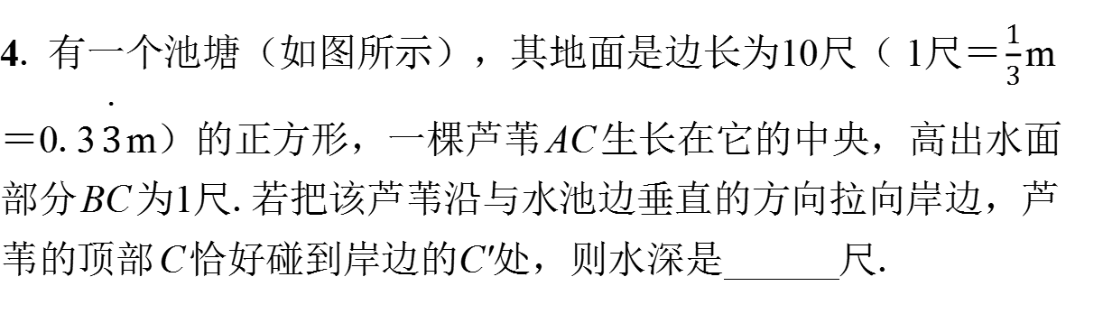
4. 有一个池塘（如图所示），其地面是边长为10尺（ 1尺＝ $\frac{1}{3}$ m
＝0.3 $\overset{\text{·}}{3}$ m）的正方形，一棵芦苇 AC 生长在它的中央，高出水面
部分 BC 为1尺.若把该芦苇沿与水池边垂直的方向拉向岸边，芦
苇的顶部 C 恰好碰到岸边的C'处，则水深是 尺.
12

Slide 6
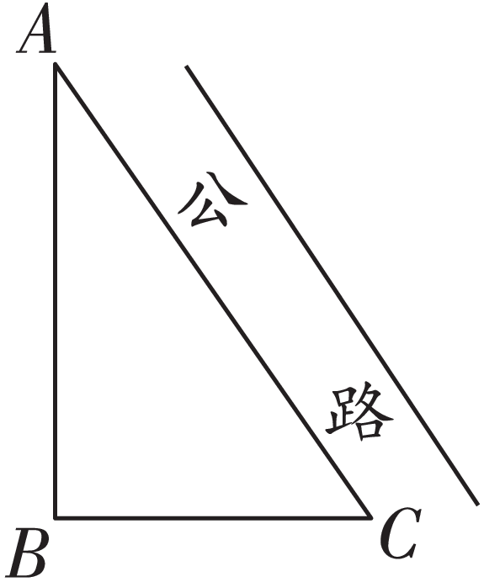
5. 如图，学校 B 前面有一条笔直的公路，学生放学后走 BA ，
BC 两条路可到达公路.经测量， BC ＝6km， BA ＝8km， AC ＝
10km.现计划再修建一条从学校 B 到公路的路，则至少要
修 km.
4.8
（第5题图）

Slide 7
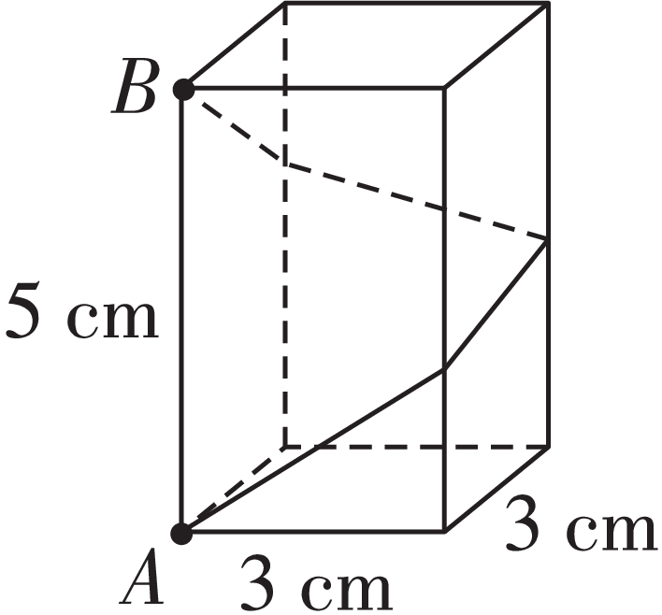
6. 如图，长方体的底面边长均为3cm，高为5cm.若用一根细线
从点 A 开始，经过4个侧面缠绕一圈到达点 B ，则至少需要细
线 cm.
13

Slide 8
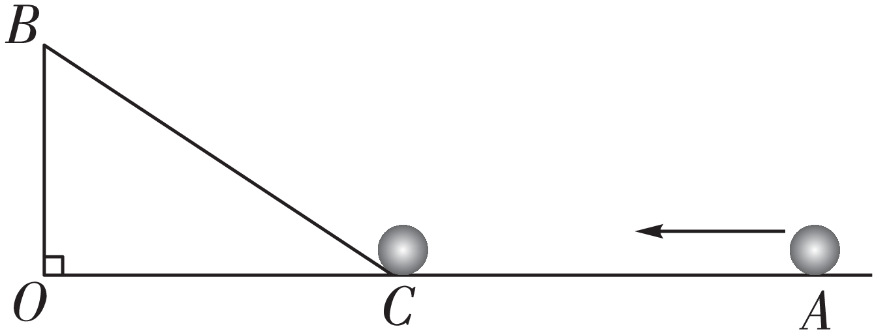
7. 如图，∠ AOB ＝90°， OA ＝6m， OB ＝2m.一个小球从点 A
出发沿着 AO 方向匀速滚向点 O ，同时，机器人从点 B 出发沿直
线匀速前进拦截小球，恰好在点 C 处截住了小球.若小球滚动的
速度与机器人行走的速度相等，求机器人行走的路程 BC .

Slide 9
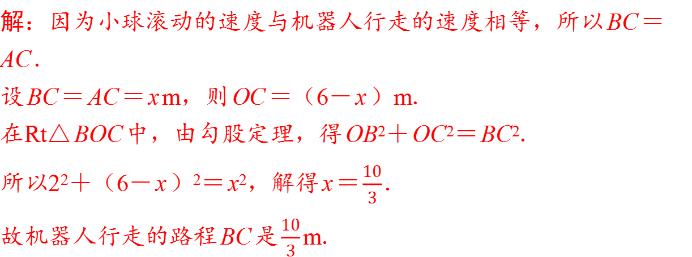
解：因为小球滚动的速度与机器人行走的速度相等，所以 BC ＝
AC .
设 BC ＝ AC ＝ x m，则 OC ＝（6－ x ）m.
在Rt△ BOC 中，由勾股定理，得 OB²＋ OC²＝ BC².
所以2²＋（6－ x ）²＝ x²，解得 x ＝ $\frac{10}{3}$ .
故机器人行走的路程 BC 是 $\frac{10}{3}$ m.

Slide 10
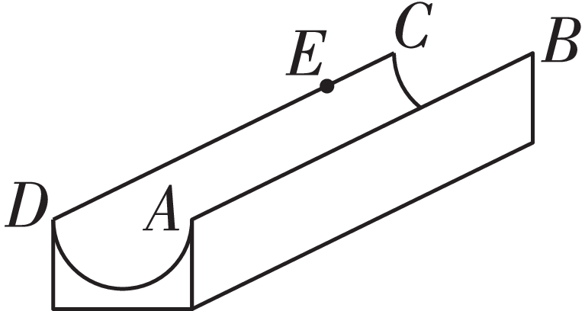
8. 如图，这是一个供滑板爱好者使用的U型池.该U型池可以看
作是一个长方体去掉一个半圆柱而成，中间可供滑行部分的横
截面是半径为3m的半圆，该部分的边缘 AB ＝ CD ＝45m，点 E
在 CD 上，且 CE ＝5m.一名滑行爱好者从点 A 滑到点 E ，则他滑
行的最短距离约是多少米？（边缘部分的厚度忽略不计，π取整
数3）

Slide 11
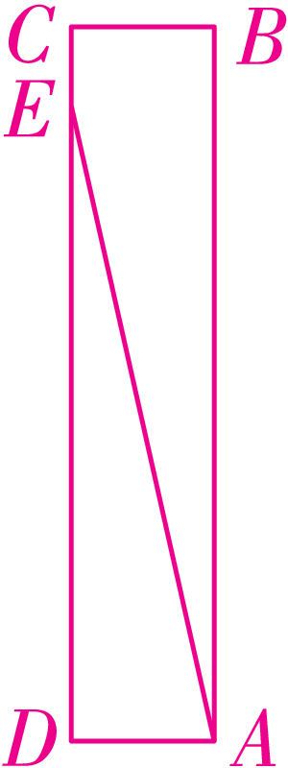
解：U型池上表面的展开图如图所示.
AD ＝π R ＝3π≈9（m）， AB ＝ CD ＝45m，
DE ＝ CD － CE ＝45－5＝40（m）.
在Rt△ ADE 中， AE²＝ AD²＋ DE²＝9²＋40²
＝81＋1600＝1681.
所以 AE ＝41m（负值舍去）.
故他滑行的最短距离约是41m.

Slide 12

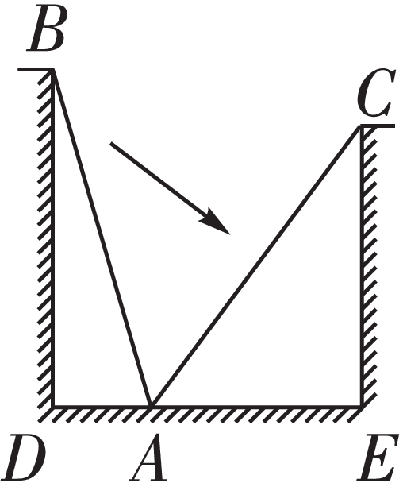
9. 如图，一架梯子 AB 斜靠在左墙时，梯子顶端 B 距地面2.4m.
保持梯子底端 A 不动，将梯子斜靠在右墙时，梯子顶端 C 距地
面2m，梯子底端 A 到右墙角 E 的距离比到左墙角 D 的距离多
0.8m，则梯子的长度为 m.
2.5

Slide 13
【解析】设 AD ＝ x m，则 AE ＝（ x ＋0.8）m.在Rt△ ABD 和 △ ACE 中，根据勾股定理，得 AB²＝ AD²＋ BD²， AC²＝ AE²＋
CE².因为 AB ＝ AC ，所以 AD²＋ BD²＝ AE²＋ CE²，即 x²＋2.4²
＝（ x ＋0.8）²＋2²，解得 x ＝0.7.所以 AD ＝0.7m.所以 AB²＝
BD²＋ AD²＝2.4²＋0.7²＝5.76＋0.49＝6.25.所以 AB ＝2.5 m
（负值舍去），即梯子的长度为2.5m.故答案为2.5.

Slide 14
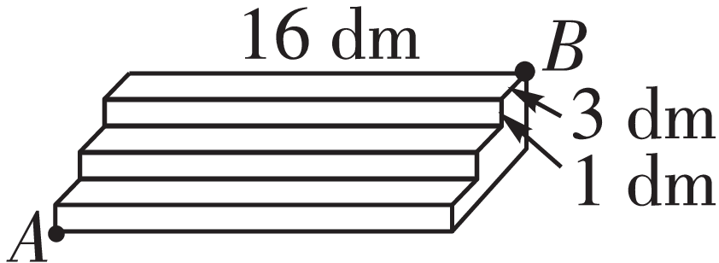
10. 如图，有一个三级台阶，它的每一级的长、宽和高分别是
16dm，3dm，1dm，点 A 和点 B 是这个台阶两个相对的端点.若
点 A 处有一只蚂蚁，则它爬到点 B 的最短路程是 dm.
20

Slide 15
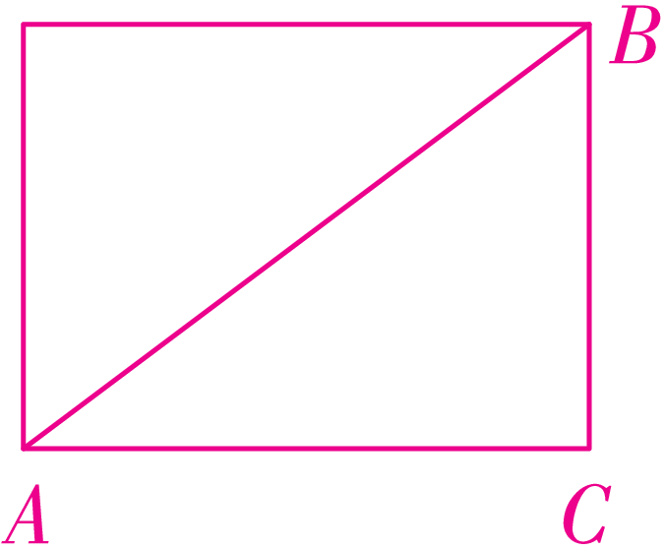
【解析】将台阶展开，如图.由题意，得 BC ＝3×3＋1×3＝12
（dm）， AC ＝16dm，所以 AB²＝ AC²＋ BC²＝16²＋12²＝400.
所以 AB ＝20dm（负值舍去）.即蚂蚁爬行的最短路程是20dm.
故答案为20.

Slide 16
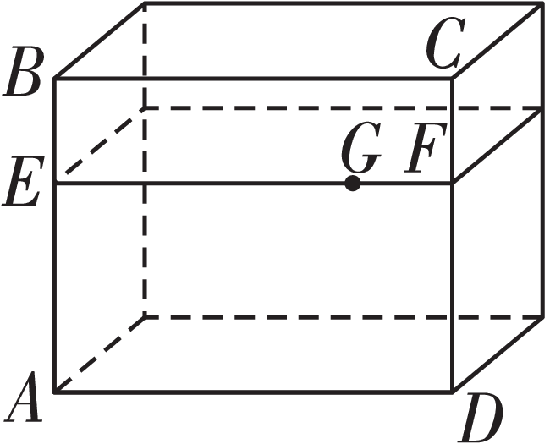
11. 如图，有一个长方体透明玻璃鱼缸，其长 AD ＝80cm，高
AB ＝60cm，水深 AE ＝40cm，点 G 在水面线 EF 上，且 EG ＝
60cm.在水面上紧贴内壁点 G 处有一小块面包屑，一只蚂蚁想从
鱼缸外的点 A 沿鱼缸壁爬到鱼缸内的点 G 处吃这块面包屑.
（1）该蚂蚁应该沿怎样的路线爬行才能使路程最短呢？请你画
出它爬行的路线，并用箭头标注；

Slide 17
（2）该蚂蚁爬行的最短路程是多少？

Slide 18
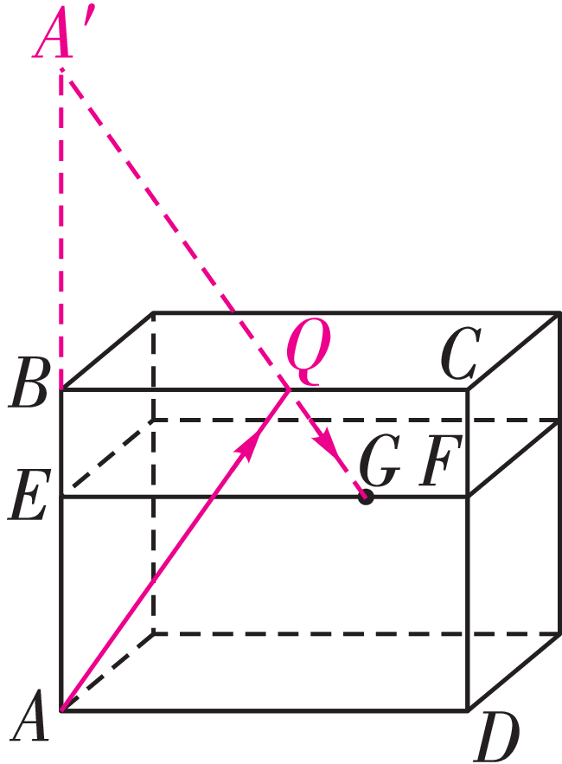
解：（1）如答图，作点 A 关于 BC 的对称点A'，连接A'G交 BC
于点 Q ，蚂蚁沿着 A → Q → G 的路线爬行时，路程最短.
答图
答图

Slide 19
（2）由轴对称的性质，得A'Q＝ AQ ，A'B＝ AB ＝60cm.
由题意，得 BE ＝60－40＝20（cm），
所以A'E＝60＋20＝80（cm）.
在Rt△A'EG中，由勾股定理，得
A'G²＝A'E²＋ EG²＝80²＋60²＝10000.
所以A'G＝100cm（负值舍去）.
所以 AQ ＋ QG ＝A'Q＋ QG ＝A'G＝100cm.
故该蚂蚁爬行的最短路程是100cm.

Slide 20
12. 如图，在一条笔直的公路 MN 的一旁有一个村庄 A ，村庄 A
到公路 MN 的距离为600m.已知一辆宣传车 P 在公路 MN 上从点
M 开始，以200m/min的速度沿 MN 方向行驶，且宣传车周围
1000m以内能听到广播宣传.
（1）村庄 A 能否听到宣传声音？请说明理由；

Slide 21
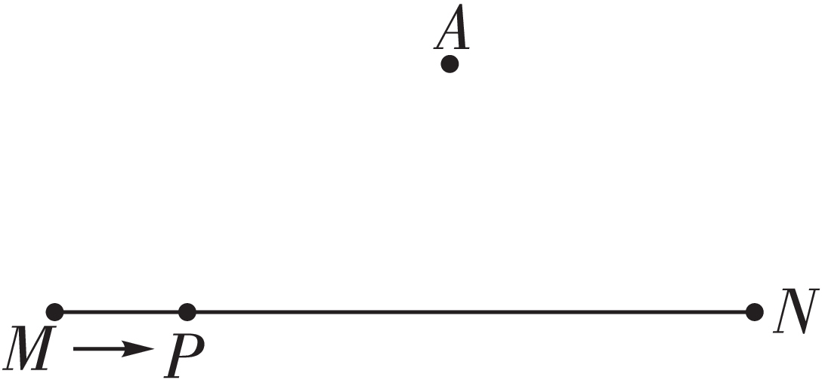
（2）如果能听到，那么村庄 A 总共能听到多长时间的宣传
声音？

Slide 22
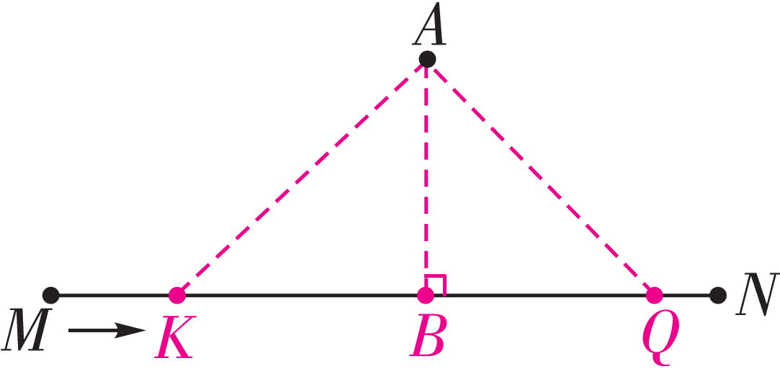
解：（1）村庄 A 能听到宣传声音.理由如下：
如图，过点 A 作 AB ⊥ MN 于点 B .
因为村庄 A 到公路 MN 的距离为600m＜1000m，
所以村庄 A 能听到宣传声音.

Slide 23
（2）如图，假设当宣传车行驶到点 K 时，村庄 A 开始听到宣传
声音，行驶到点 Q 时恰好听不到宣传声音，连接 AK ， AQ .
则 AK ＝ AQ ＝1 000m， AB ＝600m.在Rt△ ABK 中，由勾股定理，得 BK²＝ AK²－ AB²＝1000²－600²＝640000.
所以 BK ＝800m（负值舍去）.
同理， BQ ＝800m，
所以 KQ ＝ BK ＋ BQ ＝800＋800＝1600（m）.
所以村庄 A 能听到宣传声音的时间为1600÷200＝8（min）.
故村庄 A 总共能听到8min的宣传声音.

Slide 24
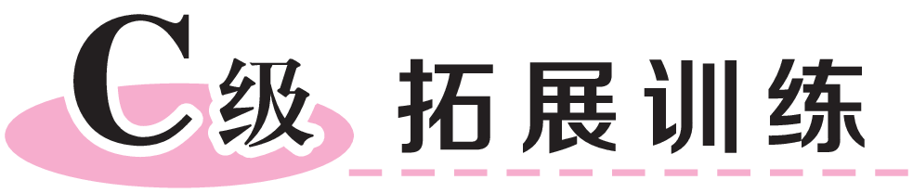
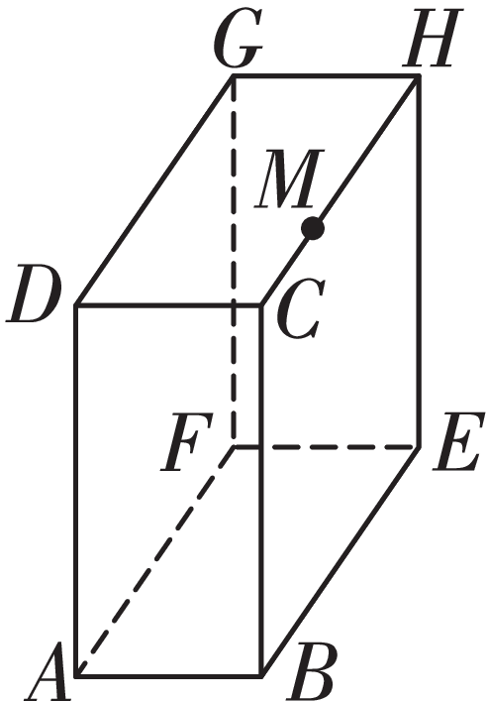
13. （选做）如图，长方体的长 BE ＝30cm，宽 AB ＝20cm，高
AD ＝40cm，点 M 在 CH 上，且 CM ＝10cm.若一只蚂蚁要沿着
长方体的表面从点 A 爬到点 M ，则需要爬行的最短路程是多少
厘米？

Slide 25
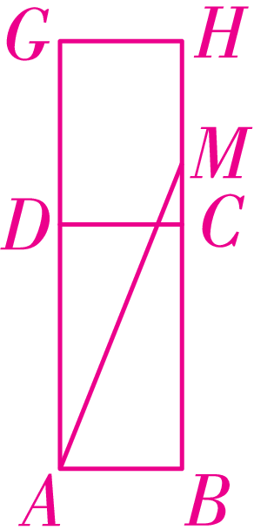
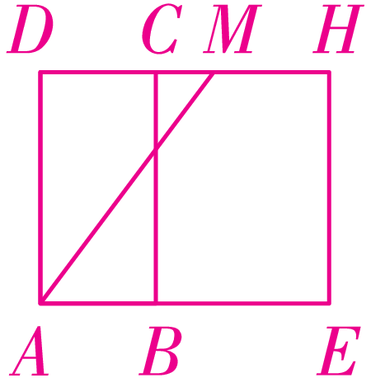
解：将长方体含点 A ， M 的相邻两个表面展开，有以下三种
情况：
①将正面和右面展开，如图1.在Rt△ ADM 中， AM²＝ AD²＋
DM²＝40²＋（20＋10）²＝2500；
②将正面和上面展开，如图2.
在Rt△ ABM 中，根据勾股定理，得
AM²＝ AB²＋ BM²＝20²＋（40＋10）²＝2900；
图1
图2

Slide 26
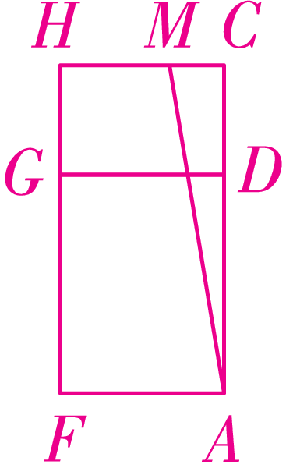
③将左面和上面展开，如图3.
在Rt△ AMC 中，根据勾股定理，得
AM²＝ AC²＋ CM²＝（40＋20）²＋10²＝3700.
因为2500＜2900＜3700，
所以图1中的 AM 的长最短.
此时， AM²＝2500.
所以 AM ＝50cm（负值舍去）.
故这只蚂蚁要沿长方体表面从点 A 爬到点 M ，则需要爬行的最
短路程是50cm.
图3
图3

Slide 27
演示完毕 谢谢观看

